Slide 1
初级汉语学习者的书写偏误及其学习策略
汇报人：蒋进国、姚成军

Slide 2
一、汉字书写偏误
Bias in Chinese character writing
笔画偏误
Stroke Bias
笔顺偏误
Bias in stroke order
笔画组合方式偏误
Bias of stroke combination mode
结构偏误
Structural bias

Slide 3
（一）笔画偏误（Stroke Bias）
汉字笔画（The strokes of Chinese character）
1.笔画是不间断的各种形状的点和线
A stroke is an uninterrupted point and line of various shapes.
（hénɡ）
横
（shù）
竖
（piě）
撇
（nà）
捺
（diǎn）
点

Slide 4
2.一个笔画就是一条平滑的线条
A stroke is a smooth line.
（shù）
竖

Slide 5
3.笔画是构成汉字的最小单位
Stroke is the smallest unit that constitutes Chinese character
（hénɡ）
横
（shù）
竖
（piě）
撇
（nà）
捺
（diǎn）
点
（mù）
木
wood

Slide 6
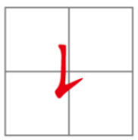
偏误类型（Bia type）
1.笔画错误
(stroke error)
（piě）
撇
（shù tí）
竖提
（hénɡ zhé zhé ɡōu）
横折折钩

Slide 7
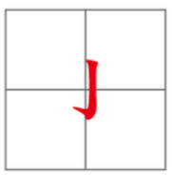
1.笔画错误 (stroke error)
（piě）
撇
（shù ɡōu）
竖钩

Slide 8
2.笔画丢失 （Stroke loss）
（piě）
撇
（piě）
撇

Slide 9
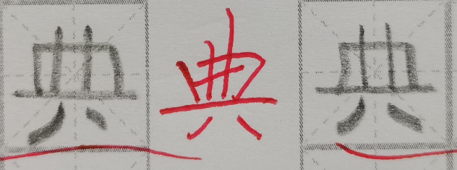
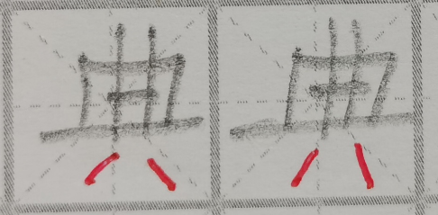
2.笔画丢失 （Stroke loss）
（hénɡ）
横
（diǎn）
点

Slide 10
3.笔画冗余 （Redundance of strokes）
（hénɡ）
横
（diǎn）
点

Slide 11
（二）笔顺偏误（Bias in stroke order）
（The order of strokes）
笔顺：笔画的书写顺序
先横后竖（“hénɡ”precedes“shù”）
先撇后捺（“piě”precedes“nà”）
先上后下（from top to bottom）
先左后右(from left to right)
先外后内再关门(from outside to inside,then close the“door”)

Slide 12
（二）偏误类型(Bias Type)
1.先竖后横
（“shù”precedes“hénɡ”）
×

Slide 13
2.先捺后撇
（“nà”precedes“piě”）
×

Slide 14
3.先下后上
（from bottom to top）
×

Slide 15
4.先右后左
（from right to left）
×

Slide 16
5.先关门后进入
（close the “door”before get in）
×

Slide 17
（三）笔画组合方式偏误 (Bias of stroke combination mode)
笔画的组合方式（combination mode of strokes）
相离 separation
相连 connection
十
相交 intersection

Slide 18
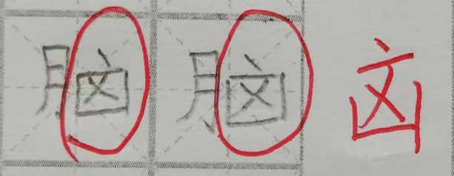
偏误类型（Bias Type）
×
√
1.相离错误（connection error）
入

Slide 19
2.相交错误 （intersection error）
×
√
百
百
牛
午

Slide 20
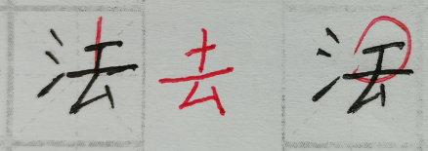
3.相接错误 （connection error）
×
√

Slide 21
（四）结构偏误(Structural bias)
汉字结构：汉字的各个组成部分之间的位置关系
The positional relationship between the components of Chinese characters
1.左右结构⿰(Left-right structure)
2.上下结构⿱(Upper-lower structure)
3.左中右结构⿲(Left-middle-right structure)
4.上中下结构⿳(Upper-middle-lower structure)
5.半包围结构⿺(Semi-enclosed structure)
6.全包围结构⿴(Fully enclosed structure)

Slide 22
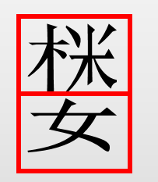
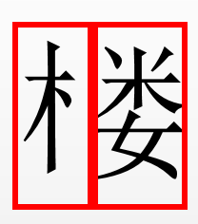
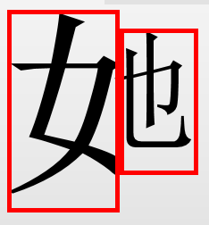
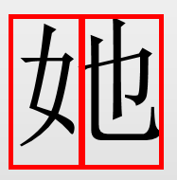
偏误类型(Bias Type)
1.左右结构偏误
(Left-right structure bias)
×
√

Slide 23
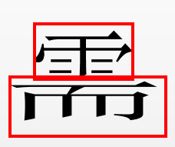
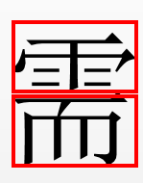
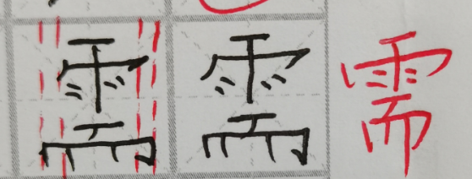
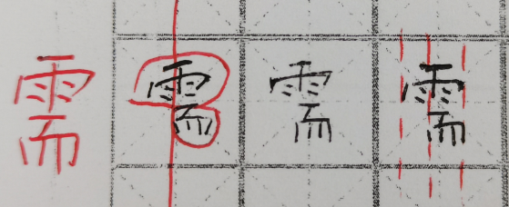
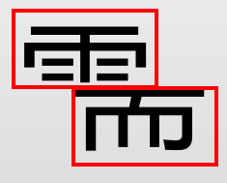
2.上下结构偏误
(Upper-lower structure bias)
×
√

Slide 24
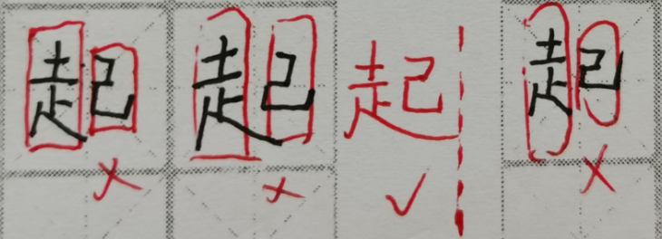
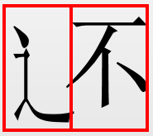
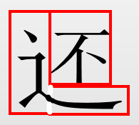
3.半包围结构偏误
(Semi-enclosed structure bias)
×
√

Slide 25
二、汉字教学策略
Teaching strategies of Chinese characters
选择合适的字体教学
笔画教学为基础
Choose the appropriate font for teaching
Based on stroke teaching
重视笔顺教学
明确笔画组合方式
结构教学为终点
Attach importance to the teaching of stroke order
Clear the combination of strokes
Structural teaching is the end

Slide 26
（一）选择适当的字体进行教学
（Choose the appropriate font for teaching）
千
千
千
最好的字体是：手写体

Slide 27
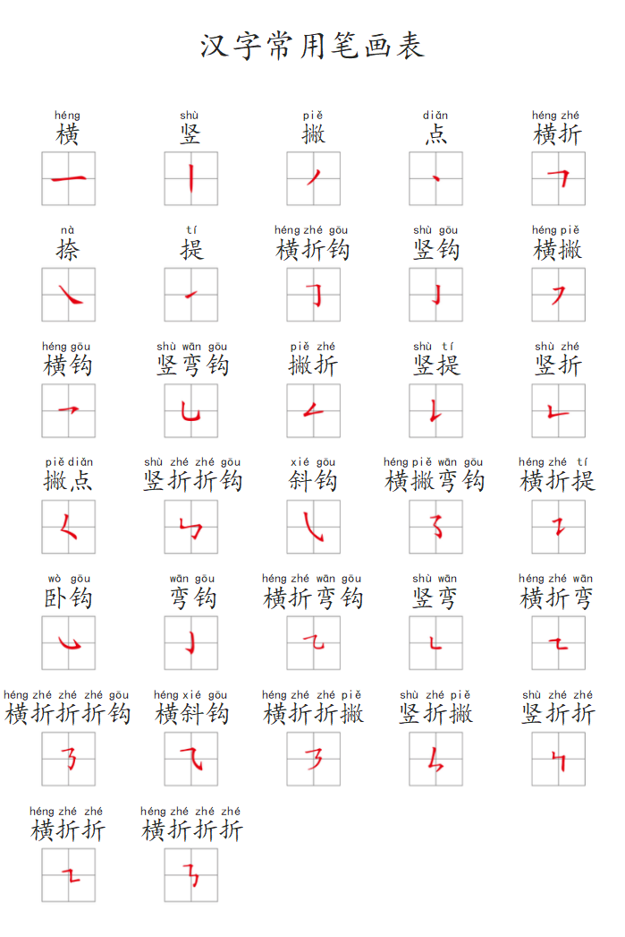
（二）笔画教学为基础（Based on stroke teaching）
1.从笔画教学开始
starting with the teaching of strokes.
笔画是构成汉字字形的最小连笔单位，笔画书写不正确，汉字书写就可能产生错误。
Stroke is the smallest Lian Bi unit that constitutes the font of Chinese characters. If the stroke writing is incorrect, the writing of Chinese characters may make mistakes.
汉字共有笔画32个，包括横（hénɡ）竖（shù）撇（piě）捺（nà）点（diǎn）提（tí）6个基本笔画，以及26个复合笔画（《GB13000.1字符集汉字折笔规范》，2001年12月19日）
There are 32 strokes Chinese characters, including 6 basic strokes of horizontal (hénɡ), vertical (shù), left-falling (piě), left-falling (nà）,dot(diǎn)and raised (tí), and 26 compound strokes (GB13000.1 Character Set Chinese Character Folding Standard, December 19, 2001)

Slide 28
2.笔画教学与整字教学有机结合
combining stroke teaching with whole word teaching
笔画教学是必要的，这是书写汉字的基础。但是，“单纯”的笔画教学的质量也是不高的。同一个笔画在不同的汉字中会出现细微的变化，同一个汉字作为一个整字和作为另一个汉字的一部分其笔画也会出现变化。因此，笔画教学应当融入进具体的汉字教学中。
Stroke teaching is necessary, which is the basis of writing Chinese characters. However, the quality of "pure" stroke teaching is not high. The same stroke will change slightly in different Chinese characters, and the stroke of the same Chinese character as a single character and as a part of another character will also change。So stroke teaching should be integrated into the specific Chinese character teaching.

Slide 29
（shù zhé zhé ɡōu ）
竖折折钩

Slide 30
作为一个单独的汉字
As a single Chinese character
（mù）
木
（nà）
捺
木
（yànɡ）
样
（diǎn）
点
作为另一个汉字的一部分
As a part of another Chinese character

Slide 31
3.先易后难，循序渐进
Easy first and difficult later，step by step
先学习基本笔画（6个），后学习复合笔画。
Learn basic strokes (6 strokes) first, and then learn compound strokes.
先学习独体字，后学习合体字
Learning single characters first, then learning combined characters.
（mù）
木
（xiū）
休
（běn）
本
（tǐ）
体

Slide 32
（三）重视笔顺教学 (Attach importance to the teaching of stroke order)
1.明确笔顺的含义
Clear the meaning of stroke order
连贯平滑的线条(consistent and smooth line)
单个笔画的书写方式
The writing style of a single stroke
从左到右(from left to right)
从上到下(from the top to bottom)
先横后竖（“hénɡ”precedes“shù”）
先撇后捺（“piě”precedes“nà”）
先上后下（from top to bottom）
先左后右(from left to right)
先外后内再关门(from outside to inside,then close the“door”)
多个笔画的书写顺序

Slide 33
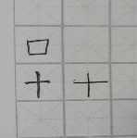
2.强化课堂练习，现学现用，现错现纠
Strengthen classroom practice, learn now and correct now.
笔顺是汉字笔画书写的顺序，是书写过程中发生的，这要求教师必须在课上进行笔顺练习，观察学生笔顺的正误情况，并及时进行纠正。
Stroke order occurs in the process of writing, which requires teachers to practice stroke order in class, observe the correctness of students' stroke order, and correct it in time.
√
×

Slide 34
（四）明确笔画的组合方式 (Clear the combination of strokes)
1.明确笔画组合方式的含义
Clear the meaning of stroke combination.
相离 separation
相连 connection
十
相交 intersection

Slide 35
2.利用形近字进行对比训练
Contrast training with similar characters.
牛
午
相交
intersection
相连
connection
相连
connection
相离
separation

Slide 36
（五）结构教学为终点 (Structural teaching is the end)
1.明确目标汉字的结构类型
Clarify the structural types of target Chinese characters
左右结构⿰(Left-right structure)
上下结构⿱(Upper-lower structure)
左中右结构⿲(Left-middle-right structure)
上中下结构⿳(Upper-middle-lower structure)
半包围结构⿺(Semi-enclosed structure)
全包围结构⿴(Fully enclosed structure)
哪一种结构？
which type？

Slide 37
2.讲解目标汉字结构的书写要求
Explain the writing requirements of the target Chinese character structure
左右两部分大小一致
×
left and right parts in same size
√
左右结构
Left and right structure
左右两部分贴近
×
The left and right parts are close
√
上下两部分大小一致
upper and lower parts in same size
×
√
上下结构
upper and lower structure
上下两部分对齐
上下两部分对齐
Align the upper and lower parts
Align the upper and lower parts
×
√

Slide 38
谢谢聆听！
Thank you!

